Slide 1

Đạo đức 1
Chủ đề: Phòng tránh
tai nạn, thương tích
Bài 15. Phòng tránh bị điện giật
(Tiết 1)

Slide 2



Slide 3


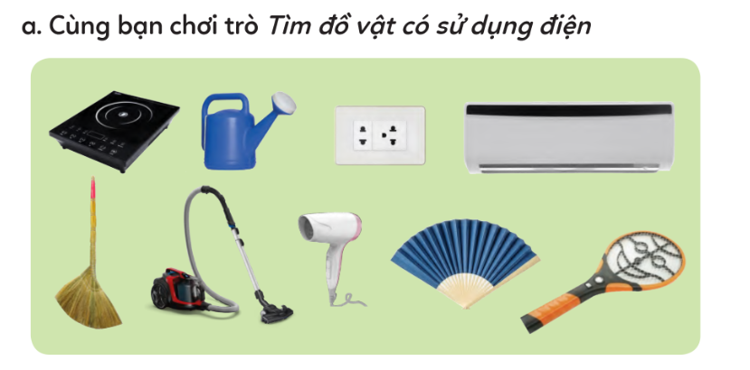
Các em cùng bạn chơi trò chơi “Vượt chướng ngại vật”

Slide 4


Slide 5

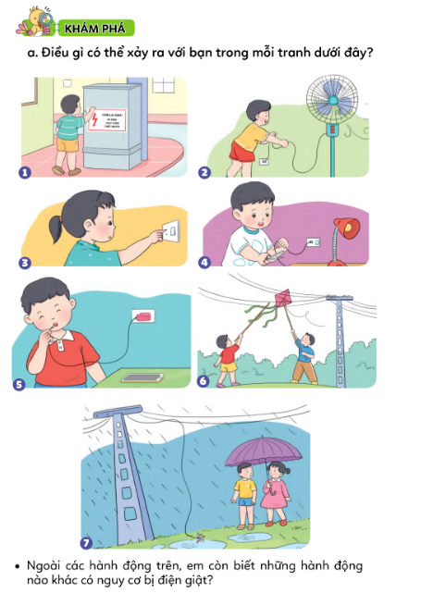

HOẠT ĐỘNG 1: XÁC ĐỊNH NHỮNG TÌNH HUỐNG GÂY ĐIỆN GIẬT

Slide 6
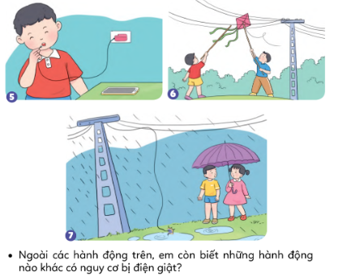

Slide 7

HOẠT ĐỘNG 2: CÁCH XỬ LÍ KHI BỊ ĐIỆN GIẬT
HOẠT ĐỘNG
NHÓM ĐÔI

Slide 8
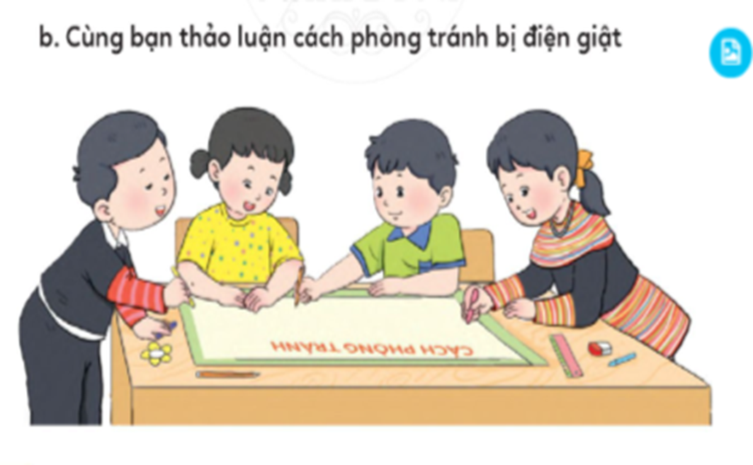

Slide 9
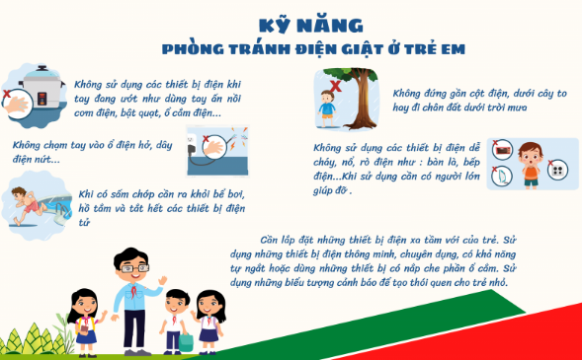

Slide 10


Slide 11


